Slide 1
Фотоотчет

Slide 2
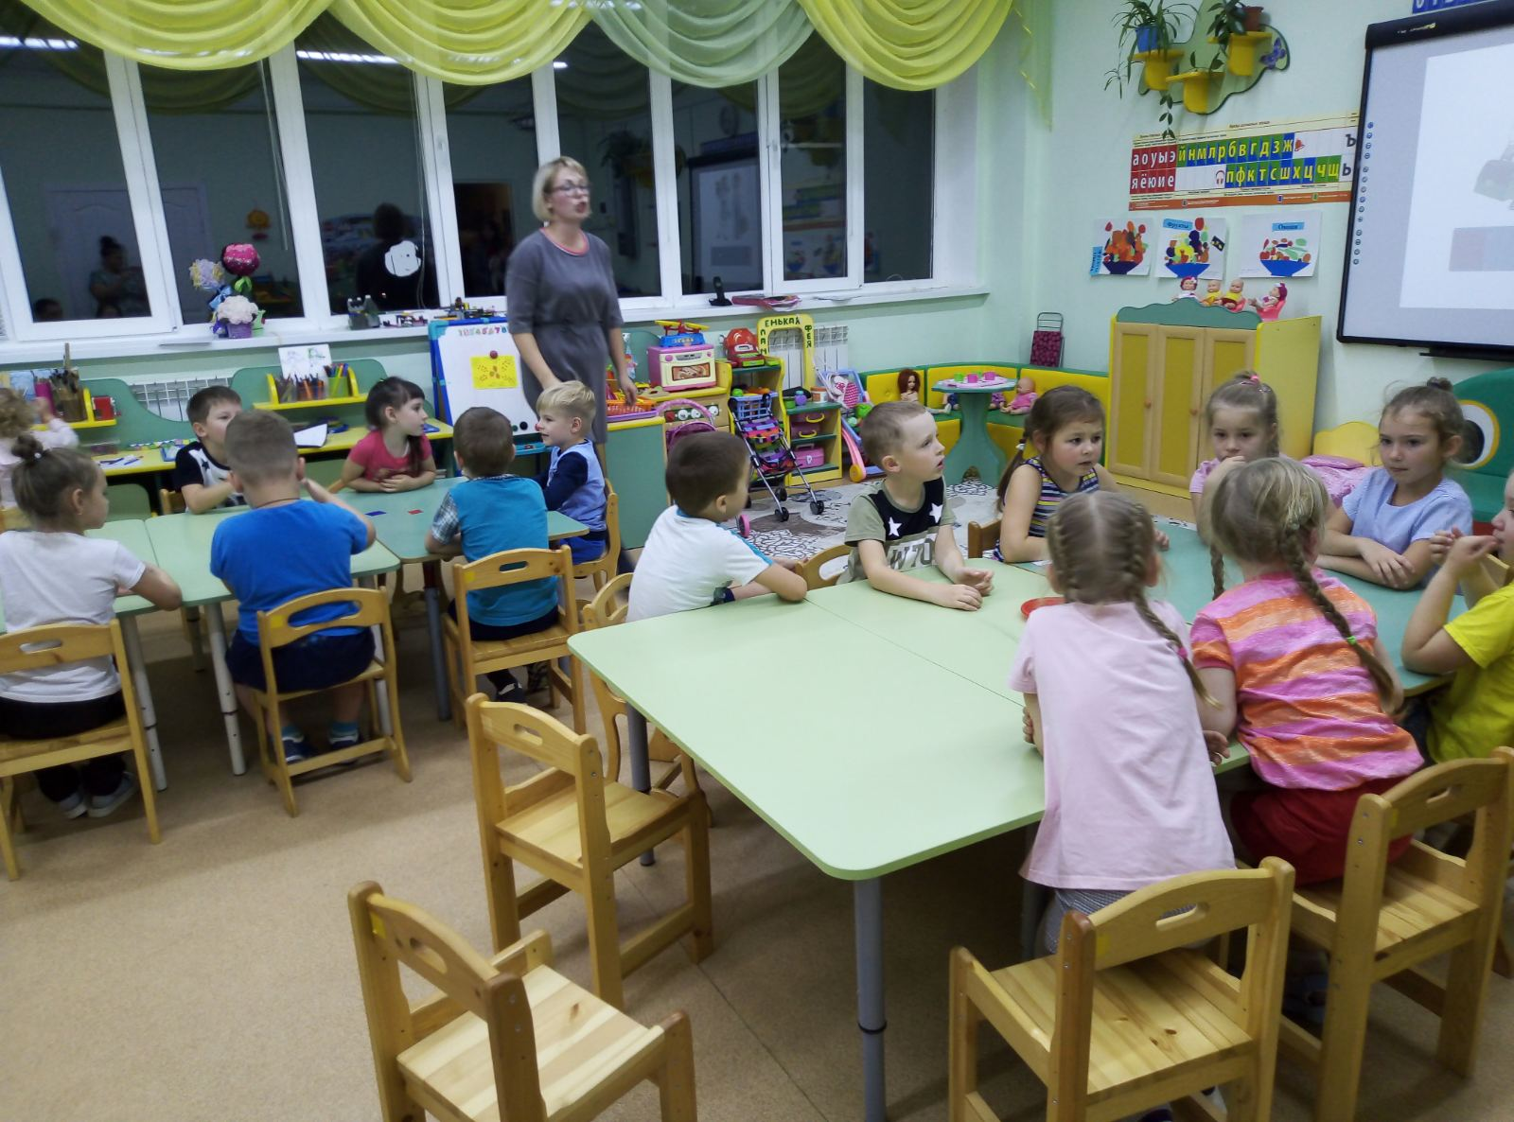
«Мы начинаем КВН!» - такими словами 17 октября 2019г. началась конкурсно-игровая программа КВН. Игра была посвящена проблемам обучению грамоте дошкольников, и не случайно нашими гостями и членами жюри стали родители детей.

Slide 3
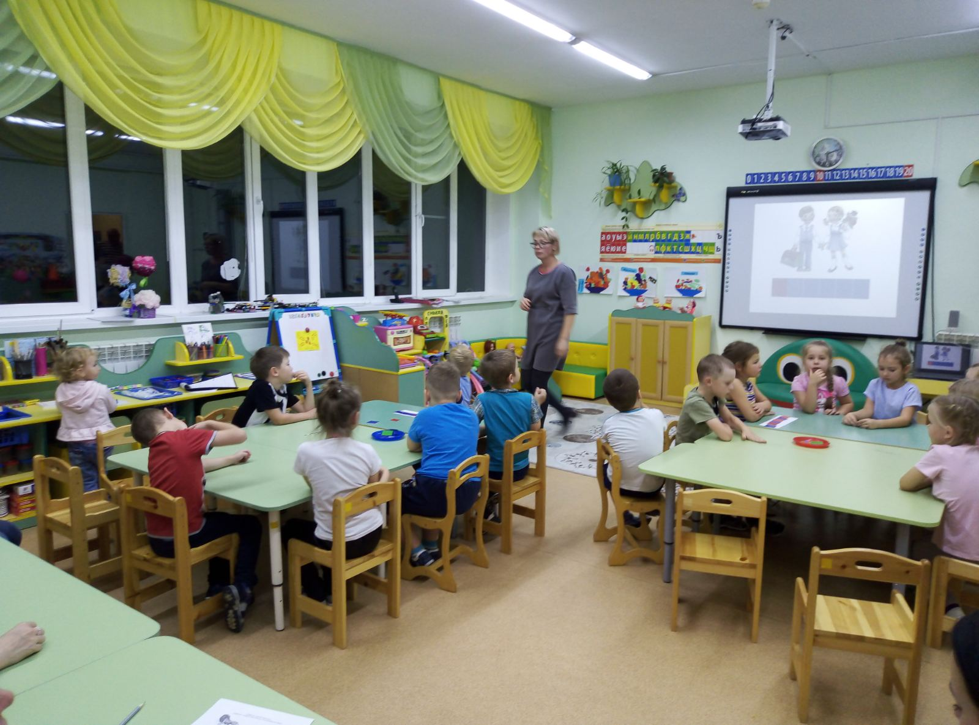
В первом конкурсе «Приветствие», капитаны задорно и весело представили участников своих команд, вызвав бурю оваций у жюри и болельщиков, которые активно поддерживали обе команды
Занимательные вопросы в конкурсе «Разминка» заставили призадуматься: « Какая же из команд сообразительнее и быстрее?» Обе команды оказались на высоте! Родители обратили особое внимание на конкурс: «Звуковая схема»

Slide 4
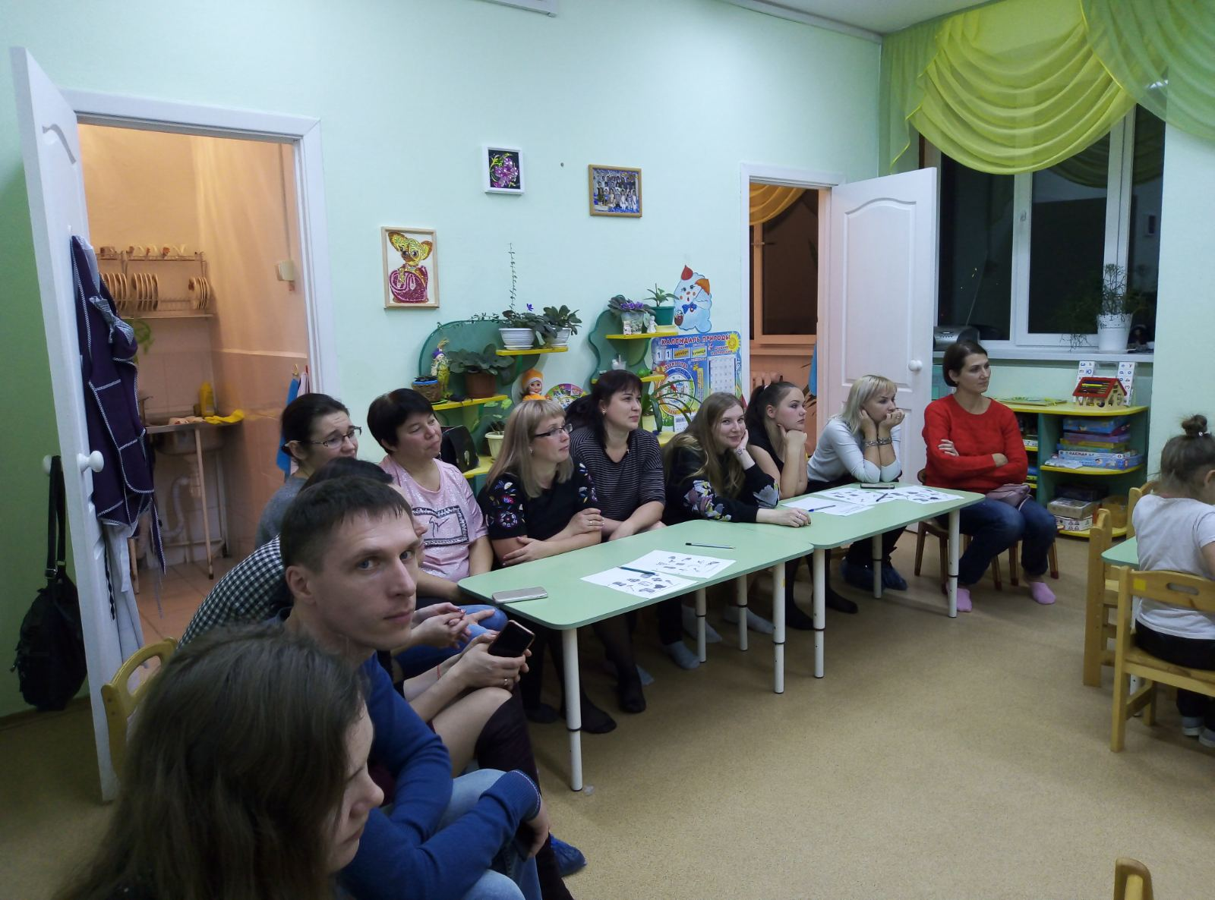

Slide 5
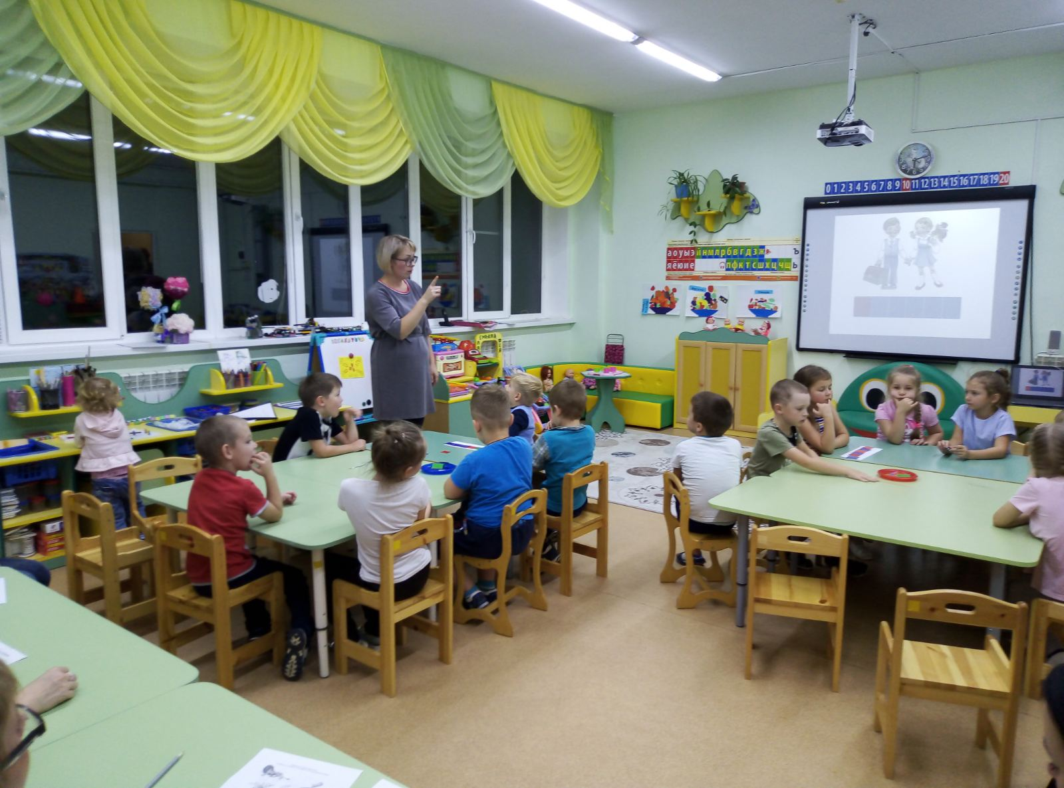

Slide 6
